Slide 1
Rozpoznawane rysowanych cyfr
Mateusz Pączek

Slide 2
Celem projektu było rozpoznawanie cyfr rysowanych za pomocą myszki lub innego narzędzia do sterowania kursorem.
Sposób rozpoznawania cyfr miał być oparty o sieć neuronową. Przy użyciu nauczonej wcześniej sieci neuronowej, program miał rozpoznać cyfrę narysowaną za pomocą myszki.
W projekcie wykorzystałem środowisko NeurophStudio. Jest to program upraszczający działanie z sieciami neuronowymi.

Slide 3
Do uczenia sieci użyłem algorytmu wsteczniej propagacji błędu.
Dane uczące to obrazki z narysowanymi cyframi. Każdy obraz ma wymiar 40x40 px.
Sieć posiada 1600 wejść. Jest to spowodowane podziałem obrazu cyfry na siatkę o wysokości i szerokości 40 elementów.

Slide 4
Sieć składa się z:
Warstwy wejścia – 1600 neuronów plus waga zerowa
Warstwy ukrytej – 12 neuronów plus waga zerowa
Warstwy wyjściowej – 10 neuronów (odpowiada to 10 cyfrom)

Slide 5
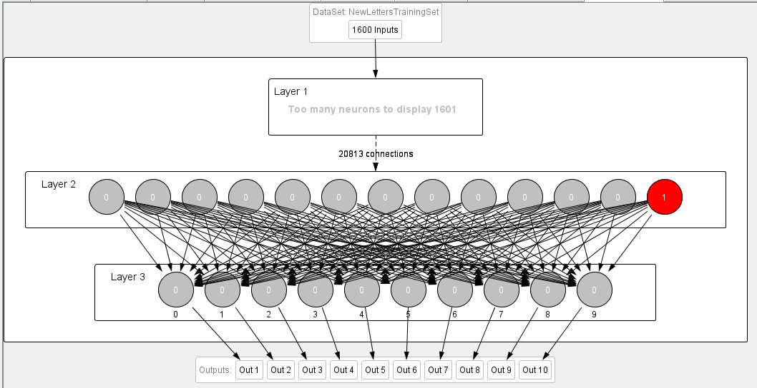
Schemat sieci

Slide 6




















Przykładowe dane uczące
Wszystkich danych uczących było 40

Slide 7
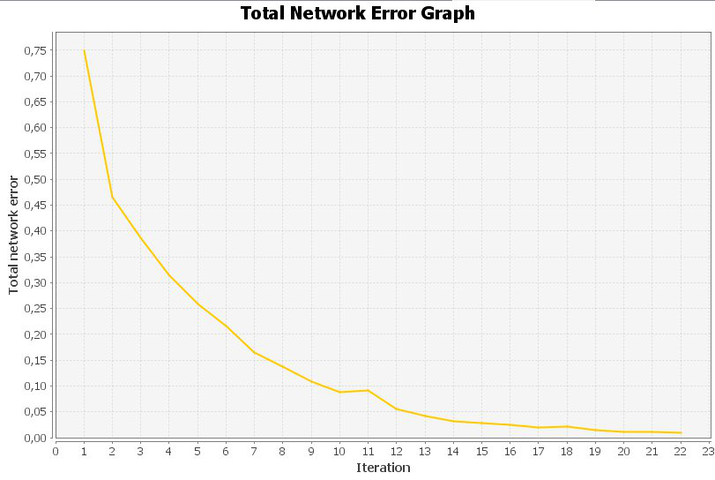
Wykres błędu uczenia sieci

Slide 8
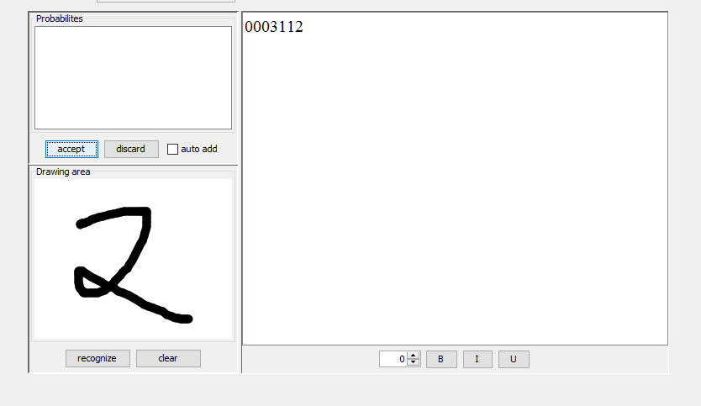
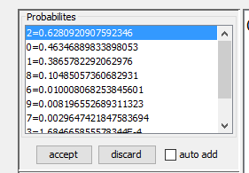
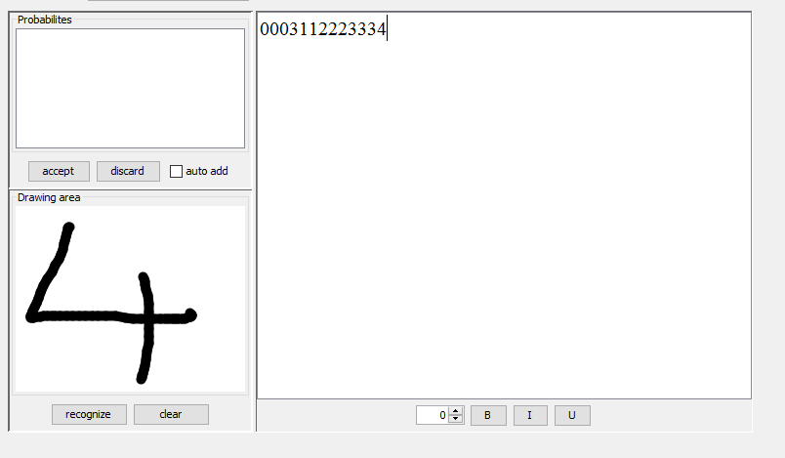
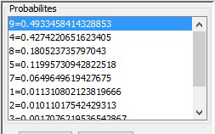
Przeprowadziłem testy działania sieci podając do niej po 3 przykłady każdej cyfry. Przykładowe odpowiedzi sieci:
Jak widać sieć poprawnie rozpoznała cyfrę 2, a cyfrę 4 rozpoznała jako 9. Lecz w drugim przypadku sieć była blisko właściwej odpowiedzi (9 - 49%, 4 – 42%)

Slide 9
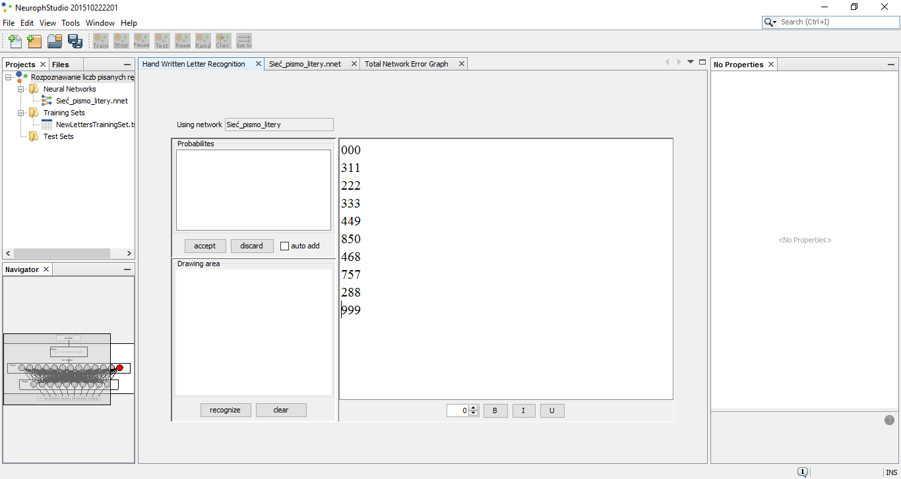

Slide 10
Tabela przedstawia wynik testów
Cyfra | Ilość poprawnych rozpoznań
0 | 3
1 | 2
2 | 3
3 | 3
4 | 2
5 | 1
6 | 1
7 | 2
8 | 2
9 | 3

